Slide 1

Tomáš Kubišta, Jakub Doležal, Hynek Fišera, Jakub Kyzr

Slide 2
Jak aplikace funguje
Uživatel rozhodne, jestli chce vybrat střední nebo vysokou školu.
Zobrazí se chat s AI, která se uživatele zeptá na zájmy a představách o studiu.
Poté uživatel napíše své zájmy, představy, nebo jiným způsobem konkretizuje svůj rozsah výběru.
AI se může doptat na okolí jeho bydliště v rámci relevance škol v okolí a dojíždění.
AI poté doporučí školy a obory, které jsou nejrelevantnější pro uživatele.
Uživatel si může o každé škole a oboru zobrazit doplňující informace, čímž se mu zobrazí nové okno a zmenší se mu chat.
AI zároveň generuje odkazy ke každé škole, aby se uživatel sám mohl podívat na jejich webové stránky.
Všechny odpovědi AI čte v českém jazyce.

Slide 3
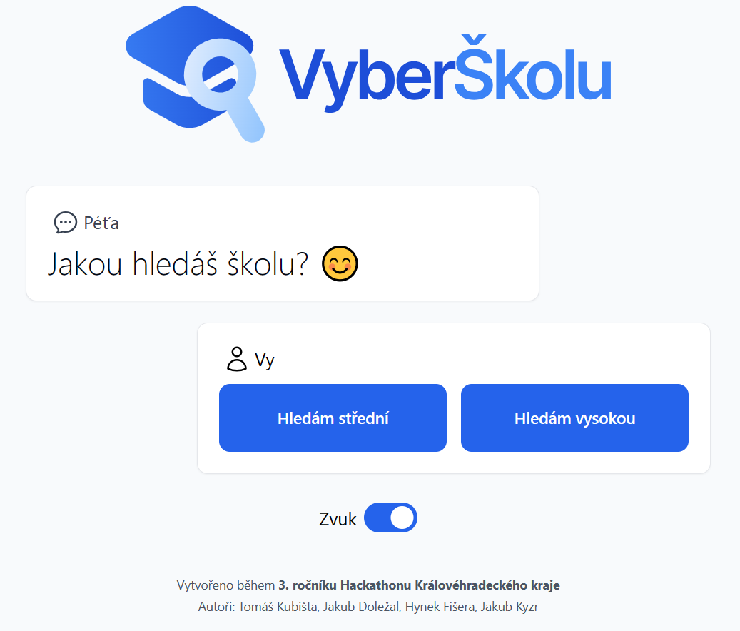
Úvodní stránka

Slide 4
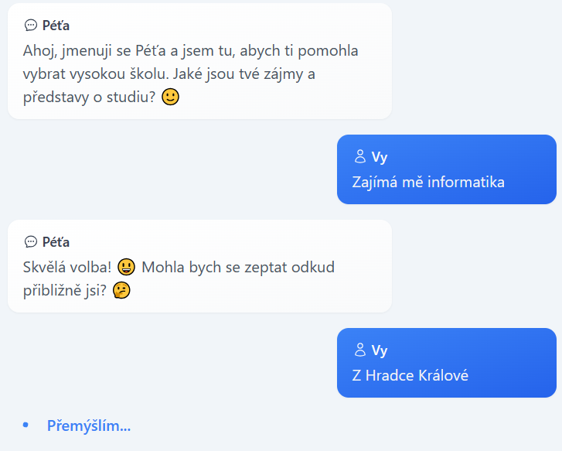
Chat

Slide 5
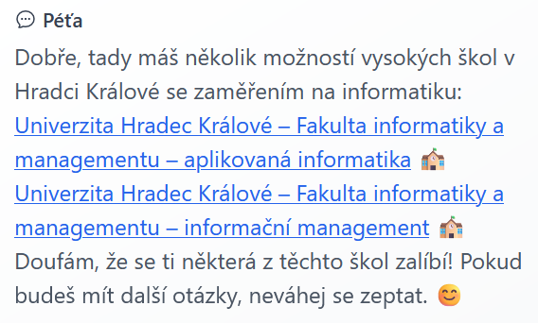
Výstup AI

Slide 6
Použité technologie
Svelte
Tailwind CSS
Azure Speech Service
GPT 3.5 od OpenAI
Semantic search
Node.js

